Slide 1
DEPO ve STOK YÖNETİMİ
STOK KONTROL YÖNTEMLERİ

Slide 2
ABC Analizi
ABC yöntemi, stokların miktar ve değerlerine göre kümülatif yüzdelerle gruplandırılması ve bu grupların stok değişiminin izlenmesiyle yapılır. Bu yöntemin temel ilkesi stokların önem derecelerine göre sınıflandırılmasıdır.
Ürünler talep değerlerine göre A, B ya da C sınıfı içerisinde tanımlanmakta, önem dereceleri belirlenmektedir.
Uygulama; envanter içerisinde yer alacak olan farklı ürün gruplarının daha etkin bir biçimde değerlendirilmesine olanak vermekte, bu yönüyle hangi üründen ne kadar? Sorularına yanıt verilebilmektedir.

Slide 3
ABC Analizi
A Grubu Stok Kalemleri. Toplam stok miktarının %10-20’sini
toplam stok değerinin %70-80’ini oluşturur. En önemli gruptur.
B Grubu Stok Kalemleri. Toplam stok miktarının %30-40’ını oluştururken
değer olarak %10-15’lik bir paya sahiptirler. Orta önemli gruptur.
C Grubu Stok Kalemleri. Toplam stok miktarının %40-50’sini oluştururken
değer olarak sadece %5-10’luk paya sahiptirler. En az önemli gruptur.

Slide 4
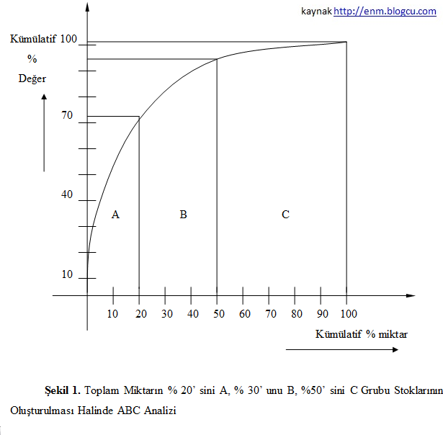

Slide 5
Lokomotif üretilen bir işletme envanter yatırım kararı almıştır. Envanter bulundurma kararı aldığı ürünler ve ürünlere ilişkin bilgiler aşağıda gösterilmektedir. Bu veriler ışığında ürünlerin gruplandırılması ne şekilde olacaktır?
Ürün No | Tanım | Miktar | Birim Fiyat | Toplam
1 | Şanzıman | 20 | 20000 | 400000
2 | Diferansiyel | 20 | 12000 | 240000
3 | Fren Balata | 200 | 200 | 40000
4 | Disk Balata | 500 | 300 | 150000
5 | Elektrik | 300 | 100 | 30000
6 | Farlar | 400 | 80 | 32000
7 | Paspas | 600 | 40 | 24000
8 | Lastik | 200 | 100 | 20000
9 | Jant | 200 | 400 | 80000
10 | Silecek | 700 | 40 | 28000

Slide 6
Şanzıman ve diferansiyel gibi ürünler A sınıfında yer alırken, disk balatası ve jantlar B sınıfında, diğerleri C sınıfında yer almaktadır.
Ürün No | Tanım | Miktar | Birim Fiyat | Toplam | Grup
1 | Şanzıman | 20 | 20000 | 400000 | A
2 | Diferansiyel | 20 | 12000 | 240000 | A
4 | Disk Balata | 500 | 300 | 150000 | B
9 | Jant | 200 | 400 | 80000 | B
3 | Fren Balata | 200 | 200 | 40000 | C
6 | Farlar | 400 | 80 | 32000 | C
5 | Elektrik | 300 | 100 | 30000 | C
10 | Silecek | 700 | 40 | 28000 | C
7 | Paspas | 600 | 40 | 24000 | C
8 | Lastik | 200 | 100 | 20000 | C

Slide 7
Basit Ortalamalar Yöntemi
Geçmiş dönemlerde meydana gelen talepler ve taleplere ilişkin değişimler dikkate alınarak gelecekte meydana gelmesi muhtemel talebin öngörülmeye çalışıldığı talep analizi yöntemlerinden biridir.
Değerlendirmeye alınan dönemlerde meydana gelen taleplerin toplamı dönem sayısına bölündüğünde bulunan aritmetik ortalama belirlenmeye çalışılan döneme ilişkin talep miktarını vermektedir.

Slide 8
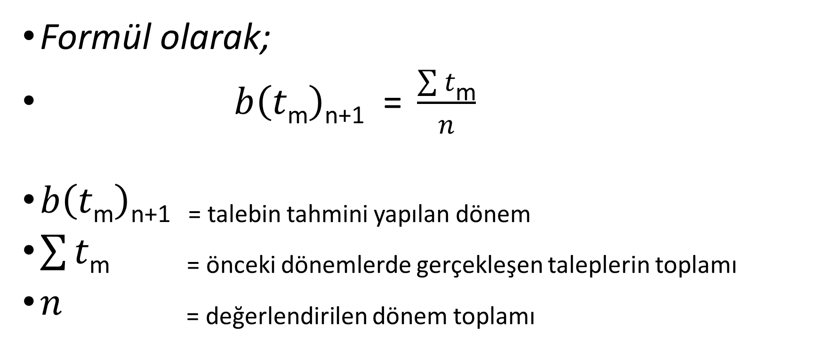
Basit Ortalamalar Yöntemi
Formül olarak;
$b\left(t\text{m}\right)\text{n}\text{+1 = }\frac{\sum{t\text{m}}}{n}$
$b\left(t\text{m}\right)\text{n}\text{+1}$ = talebin tahmini yapılan dönem
$\sum{t\text{m}}$ = önceki dönemlerde gerçekleşen taleplerin toplamı
$n$ = değerlendirilen dönem toplamı

Slide 9
Bir otomotiv yan sanayi firması otomobil üreticileri için direksiyon simidi üretmektedir. 2013 yılında gerçekleşmesi muhtemel talebin belirlenmesi için talep tahminleme yapan işletmenin geçmiş dönemlere ilişkin talep bilgileri aşağıda görülmektedir. Basit ortalamalar yöntemine göre 2013 yılında meydana gelmesi muhtemel talep ne olabilir?
Yıl | Talep | Yıl | Talep
2000 | 11000 | 2007 | 12000
2001 | 10000 | 2008 | 11000
2002 | 12000 | 2009 | 9000
2003 | 9000 | 2010 | 7000
2004 | 7000 | 2011 | 7000
2005 | 9000 | 2012 | 9000
2006 | 12000 | 2013 | ?

Slide 10
$b\left(t\text{m}\right)\text{n}\text{+1 = }\frac{\sum{t\text{m}}}{n}$ $⇒$ $b\left(t\text{m}\right)\text{14}$ = $\frac{125000}{13}$ = 9.615
2000 yılından 2012 yılına kadar toplam 13 dönemde meydana gelen toplam talep miktarı 125000 olarak tespit edilmiş, 2013 yılında meydana gelmesi muhtemel talep miktarı 9.615 olarak bulunmuştur.

Slide 11
Hareketli Ortalamalar Yöntemi
Basit ortalamalar yönteminden farklı bir şekilde, talep tahmini yapılmaya çalışılan döneme en yakın dönemler seçilerek analiz gerçekleştirilmektedir. Genellikle son üç ya da beş yıllık talebe ilişkin veriler dikkate alınmaktadır
Hareketli ortalamalar yöntemi;
Basit hareketli ortalamalar yöntemi
Ağırlıklı hareketli ortalamalar yöntemi
İki farklı alt yöntemle uygulanabilmektedir.

Slide 12
Basit hareketli ortalamalar yönteminde olası talebin öngörülebilmesi için talep tahmini yapılan döneme en yakın dönemler değerlendirilmeye alınmakta, belirlenen dönemlerde meydana gelen taleplerin toplam değeri dönem sayısına bölünmekte, meydana gelmesi muhtemel talep bulunmaktadır.
$bho\left(t\text{m}\right)\text{n}\text{+1 }=\frac{a\text{i}\text{−}\text{n}\text{ ……}\text{ +}a\text{i}\text{−}\text{3+}a\text{i}\text{−}\text{2+}a\text{i}\text{−}\text{1}}{n}$
$bho\left(t\text{m}\right)\text{n}\text{+1}$ = talep tahmini yapılan dönem
$\sum{t\text{m}}$ = önceki dönemlerde gerçekleşen taleplerin toplamı
n = değerlendirilen dönem toplamı

Slide 13
Bir otomotiv yan sanayi firması otomobil üreticileri için direksiyon simidi üretmektedir. 2013 yılında gerçekleşmesi muhtemel talebin belirlenmesi için talep tahminleme yapan işletmenin geçmiş dönemlere ilişkin talep bilgileri aşağıda görülmektedir. Basit ortalamalar yöntemine göre 2013 yılında meydana gelmesi muhtemel talep ne olabilir?
Yıl | Talep | Yıl | Talep
2000 | 11000 | 2007 | 12000
2001 | 10000 | 2008 | 11000
2002 | 12000 | 2009 | 9000
2003 | 9000 | 2010 | 7000
2004 | 7000 | 2011 | 7000
2005 | 9000 | 2012 | 9000
2006 | 12000 | 2013 | ?

Slide 14
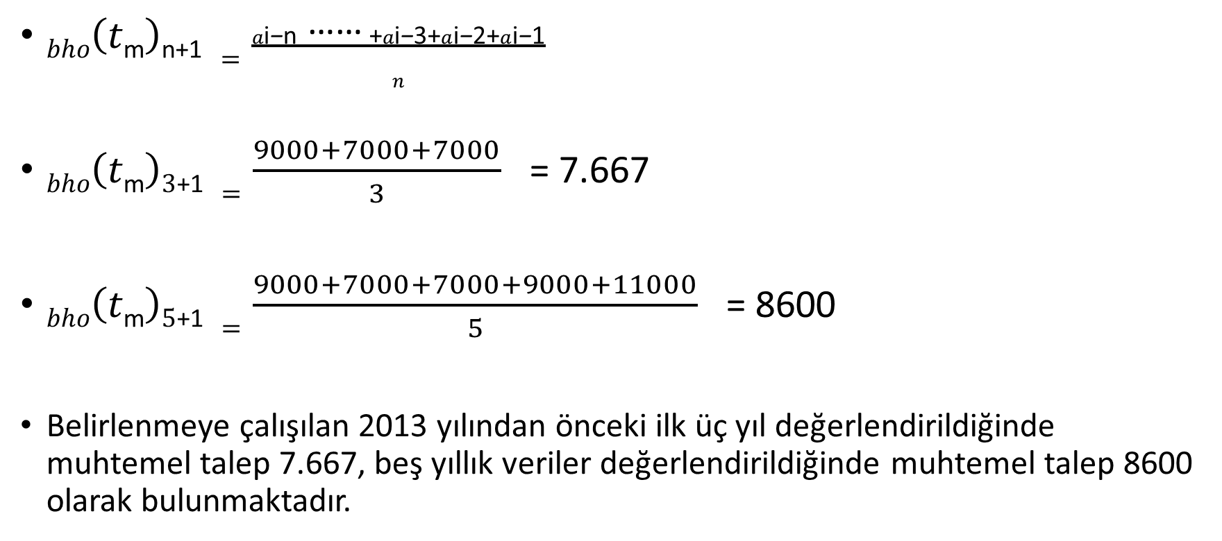
$bho\left(t\text{m}\right)\text{n}\text{+1 }=\frac{a\text{i}\text{−}\text{n}\text{ ……}\text{ +}a\text{i}\text{−}\text{3+}a\text{i}\text{−}\text{2+}a\text{i}\text{−}\text{1}}{n}$
$bho\left(t\text{m}\right)\text{3}\text{+1 }=\frac{9000+7000+7000}{3}$ = 7.667
$bho\left(t\text{m}\right)\text{5}\text{+1 }=\frac{9000+7000+7000+9000+11000}{5}$ = 8600
Belirlenmeye çalışılan 2013 yılından önceki ilk üç yıl değerlendirildiğinde muhtemel talep 7.667, beş yıllık veriler değerlendirildiğinde muhtemel talep 8600 olarak bulunmaktadır.

Slide 15
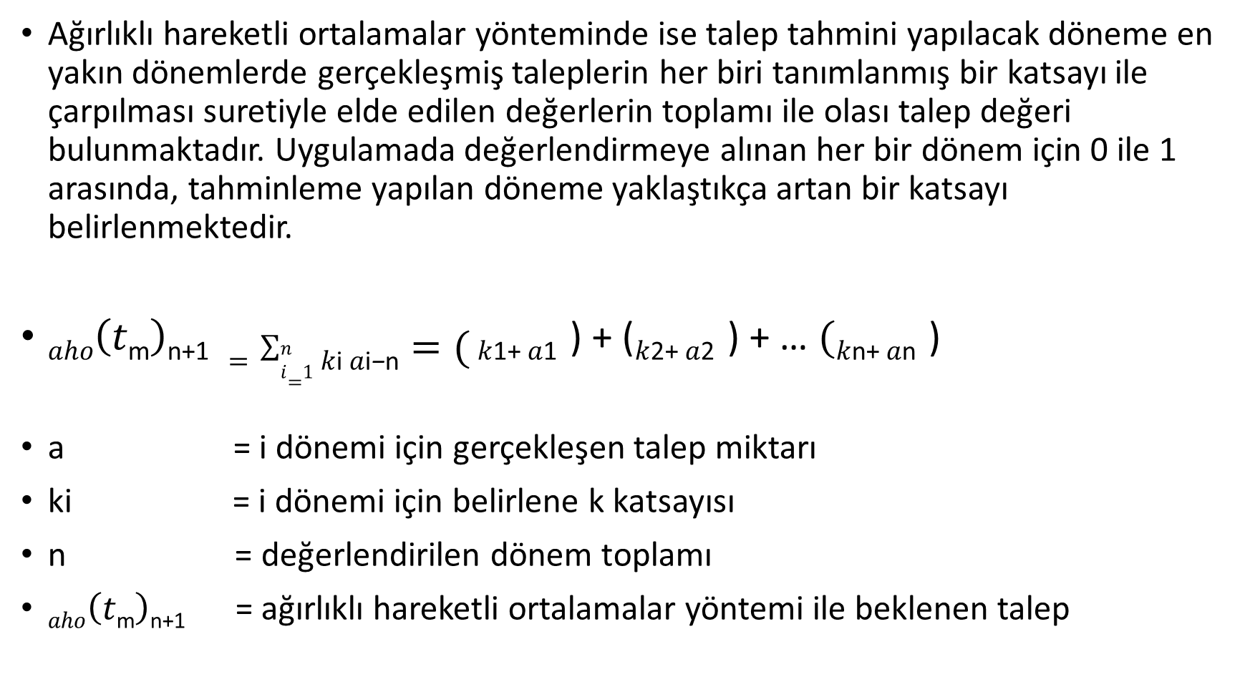
Ağırlıklı hareketli ortalamalar yönteminde ise talep tahmini yapılacak döneme en yakın dönemlerde gerçekleşmiş taleplerin her biri tanımlanmış bir katsayı ile çarpılması suretiyle elde edilen değerlerin toplamı ile olası talep değeri bulunmaktadır. Uygulamada değerlendirmeye alınan her bir dönem için 0 ile 1 arasında, tahminleme yapılan döneme yaklaştıkça artan bir katsayı belirlenmektedir.
$aho\left(t\text{m}\right)\text{n}\text{+1 }=\sum_{i=1}^{n}{k\text{i} a\text{i}\text{−}\text{n}=(}k\text{1}\text{+} a\text{1 }$ ) + ($k\text{2}\text{+} a\text{2 }$ ) + … $(k\text{n}\text{+} a\text{n}$ )
a = i dönemi için gerçekleşen talep miktarı
ki = i dönemi için belirlene k katsayısı
n = değerlendirilen dönem toplamı
$aho\left(t\text{m}\right)\text{n}\text{+1}$ = ağırlıklı hareketli ortalamalar yöntemi ile beklenen talep

Slide 16
Bir otomotiv yan sanayi firması otomobil üreticileri için direksiyon simidi üretmektedir. 2013 yılında gerçekleşmesi muhtemel talebin belirlenmesi için talep tahminleme yapan işletmenin geçmiş dönemlere ilişkin talep bilgileri aşağıda görülmektedir. Basit ortalamalar yöntemine göre 2013 yılında meydana gelmesi muhtemel talep ne olabilir?
Yıl | Talep | Yıl | Talep
2009 | 9000 | 2012 | 9000
2010 | 7000 | 2013 | ?
2011 | 7000

Slide 17
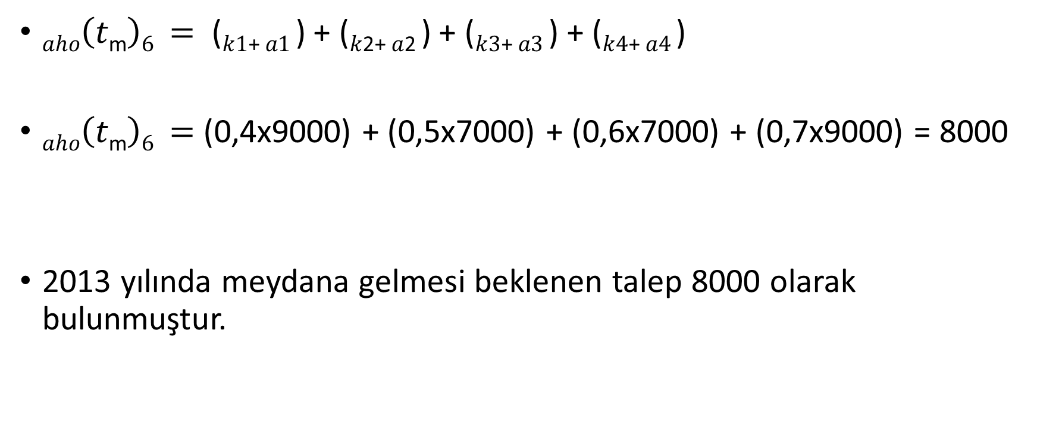
$aho\left(t\text{m}\right)\text{6} =$ ($k\text{1}\text{+ }a\text{1}$) + ($k\text{2+ }a\text{2 }$) + ($k\text{3}\text{+ }a\text{3}$) + ($k\text{4}\text{+ }a\text{4}$)
$aho\left(t\text{m}\right)\text{6} =$ (0,4x9000) + (0,5x7000) + (0,6x7000) + (0,7x9000) = 8000
2013 yılında meydana gelmesi beklenen talep 8000 olarak bulunmuştur.

Slide 18
Üstel Düzeltme Yöntemi
Talep tahminleme yapılan dönemden önceki dönemlere ilişkin elde edilen talep verileri kullanılarak, her bir dönem için talep tahminin gerçekleştirilmesi ve tahminler ile gerçekleşen talepler arasındaki sapmanın tespit edilmeye çalışıldığı istatistiki bir metottur. Metodolojide her bir döneme ilişkin tahminleme yapılırken bir düzeltme kaysayısı (d_{k}) belirlenmektedir.
Tahminlemenin doğruluk düzeyini belirleyecek olan katsayının 0 ile 1 arasında olması gerekirken, mümkün olduğunca 0’a yakın bir değer olması tahminlerin doğruluk olasılığını arttırmaktadır.

Slide 19
ud (t_{m})_{n+1} = (a_{i} x d_{k}) + [(1 – d_{k}) x ( t_{m})_{i-1} ]
a = i dönemi için talep miktarı
d_{k} = i dönemi için düzeltim katsayısı
n = değerlendirilen dönem toplamı
ud (t_{m})_{n+1} = ile beklenen talep
( t_{m})_{i-1} = bir önceki döneme ilişkin talep

Slide 20
Bir otomotiv yan sanayi firması otomobil üreticileri için direksiyon simidi üretmektedir. 2013 yılında gerçekleşmesi muhtemel talebin belirlenmesi için talep tahminleme yapan işletmenin geçmiş dönemlere ilişkin talep bilgileri aşağıda görülmektedir. Basit ortalamalar yöntemine göre 2013 yılında meydana gelmesi muhtemel talep ne olabilir? Üstel düzeltim katsayısı (d_{k}) 0,2 olarak alınmıştır.
Yıl | Talep | Tahmin
2009 | 9000 | -
2010 | 7000 | 9000
2011 | 7000 | 8600
2012 | 9000 | 8680
2013 | ? | 8744

Slide 21
ud (t_{m})_{n+1} = (a_{i} x d_{k}) + [(1 – d_{k}) x ( t_{m})_{i-1} ]
ud (t_{m})₂ = (9000 x 0,20) + [(1 – 0,20) x 9000] = 9000
ud (t_{m})₃ = (7000 x 0,20) + [(1 – 0,20) x 9000] = 8600
ud (t_{m})₄ = (7000 x 0,20) + [(1 – 0,20) x 8600] = 8680
ud (t_{m})₅ = (9000 x 0,20) + [(1 – 0,20) x 8680] = 8744
2013 yılında meydana gelmesi beklenen talep 8744 olarak bulunmuştur.

Slide 22
Trend Analizi Yöntemi
Trend analizi geçmiş dönemde meydana gelen talepler ve talep değişikliklerinin talep tahmini yapılmaya çalışılan döneme etkilerini belirlemeye çalışan bir metodolojidir. Uygulamada dikkate alınan en temel faktör; taleplerin dönemsel olarak göstermiş olduğu eğilimlerdir. Söz konusu eğilimler talepler arasında sapmaları da ortaya koymaları, dolayısıyla tahminlemenin doğruluğu açısından önemli bir rol oynamaktadırlar. Trend analizi yöntemi mümkün olduğunca tahminleme hatalarını minimize etmeye çalışmaktadır. Bu kapsamda süreç içerisinde tanımlanan değişkenler arasındaki ilişkinin lineer bir fonksiyon olduğu varsayılmaktadır. Talebe ilişkin süreçlerde a ve b eğrilerinin kesişim noktaları muhtemel talep değerlerini tanımlamaktadır.

Slide 23
1 ) ta (t_{m})_{i} = a + (bx_{i})
2)
3)

Slide 24
Bir otomotiv yan sanayi firması otomobil üreticileri için direksiyon simidi üretmektedir. İşletmenin geçmiş dönemlere ilişkin talep bilgileri aşağıda görülmektedir. Basit ortalamalar yöntemine göre 2013 yılında meydana gelmesi muhtemel talep ne olabilir?
Yıl | x_{i} | y_{i} | x_{i}² | y_{i}² | x_{i}y_{i}
2004 | 1 | 9 | 1 | 81 | 9
2005 | 2 | 7 | 4 | 49 | 14
2006 | 3 | 9 | 9 | 81 | 27
2007 | 4 | 12 | 16 | 144 | 48
2008 | 5 | 11 | 25 | 121 | 55
2009 | 6 | 9 | 36 | 81 | 54
2010 | 7 | 7 | 49 | 49 | 49
2011 | 8 | 7 | 64 | 49 | 56
2012 | 9 | 9 | 81 | 81 | 81
∑ | 45 | 80 | 285 | 736 | 393

Slide 25
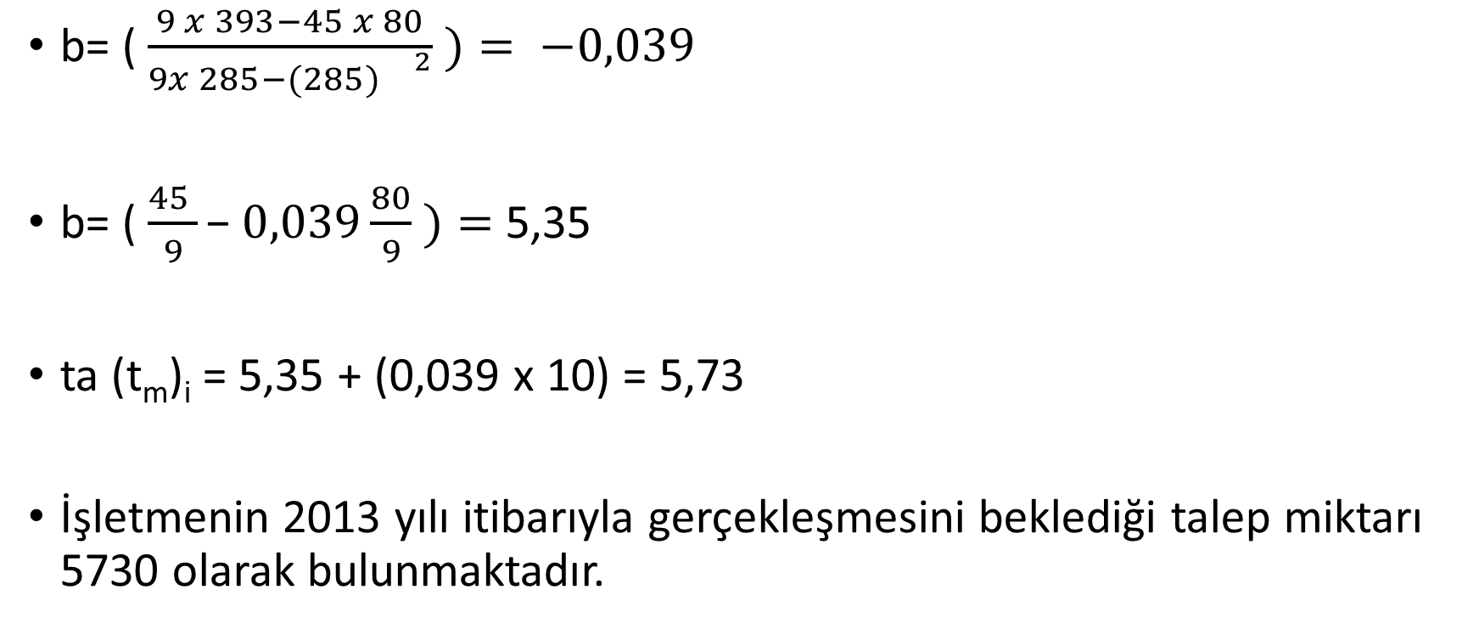
b= ( $\frac{9 x 393−45 x 80}{9x 285−(285){}^{2}} )= −0,039$
b= ( $\frac{45 }{9}\text{−} 0,039\frac{80}{9} )=$5,35
ta (t_{m})_{i} = 5,35 + (0,039 x 10) = 5,73
İşletmenin 2013 yılı itibarıyla gerçekleşmesini beklediği talep miktarı 5730 olarak bulunmaktadır.

Slide 26
Ekonomik Sipariş Düzeyi Yöntemi
Ekonomik sipariş düzeyi tedarik zinciri kadar alıcılarına hangi materyallerden ne kadar ve ne sıklıkta talep edeceklerine yönelik yol gösteren bir metottur.
Ekonomik sipariş düzeyi yönteminde taleplerin kısa dönemde değişmediği ve dengeli bir piyasa yapısının mevcut olduğu varsayılmaktadır.
Ekonomik sipariş düzeyi belirlenirken, talep dalgalanmasının söz konusu olmadığı, talebin sabit ve stabil bir pazarın olduğu kabul edilmektedir.
Ekonomik sipariş düzeyi yöntemi; ürünlere yönelik gerçekleşecek olan taleplerin müşterilerin gereksinimlerinin tamamını yansıttığını varsaymaktadır.

Slide 27
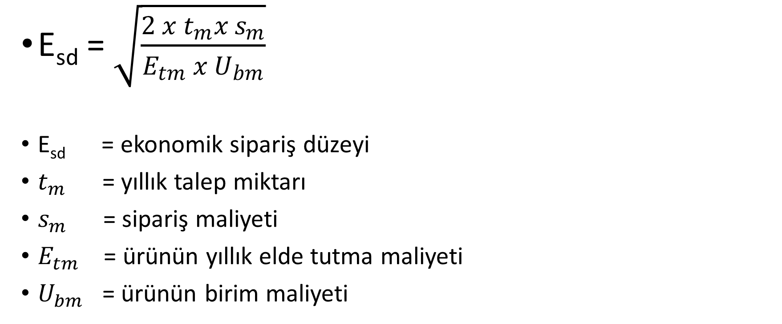
Ekonomik Sipariş Düzeyi Formülü
E_{sd} = $\sqrt{\frac{2 x t_{m}x s_{m}}{E_{tm} x U_{bm}}}$
E_{sd} = ekonomik sipariş düzeyi
$t_{m}$ = yıllık talep miktarı
$s_{m}$ = sipariş maliyeti
$E_{tm}$ = ürünün yıllık elde tutma maliyeti
$U_{bm}$ = ürünün birim maliyeti

Slide 28
Bir süpermarket zincirinde yılda 200.000 adet kiloluk paketler halinde pirinç satılmaktadır. Pirincin birim maliyeti 4 TL, sipariş verme maliyeti 8 TL, ürünün teslim süresi 4 gün, stok elde tutma maliyeti 10 TL dir. Ürünün ekonomik sipariş düzeyi nedir?

Slide 29
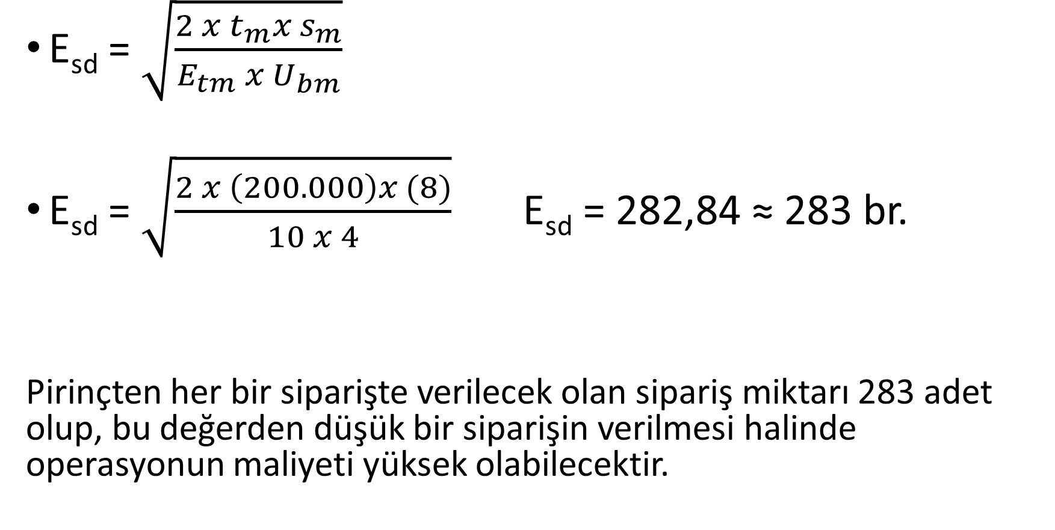
E_{sd} = $\sqrt{\frac{2 x t_{m}x s_{m}}{E_{tm} x U_{bm}}}$
E_{sd} = $\sqrt{\frac{2 x \left(200.000\right)x (8)}{10 x 4}}$ E_{sd} = 282,84 ≈ 283 br.
Pirinçten her bir siparişte verilecek olan sipariş miktarı 283 adet olup, bu değerden düşük bir siparişin verilmesi halinde operasyonun maliyeti yüksek olabilecektir.

Slide 30
İki Sipariş Arası Optimum Süre Yöntemi
Siparişler arasındaki sürelerin belirli olması işletmenin operasyonlarının daha planlı olmasına olanak tanımaktadır. Tedarik zincirinde operasyonların planlı ve programlı olması operasyonların daha verimli ve maliyet avantajına sahip bir şekilde yapılmasını kolaylaştırmaktadır. Uygulama; üretim kapasitesi, envanter düzeyi ile piyasa talebinin sabit olduğu varsayımına dayanmaktadır.

Slide 31

Formül:
O_{sz} = $\frac{y_{t}}{f_{s}} x t_{s}$
O_{sz} = Optimum Sipariş Zamanı
$y_{t}$ = Yıllık Talep Miktarı
$f_{s}$ = Yıllık Faaliyet Süresi
$t_{s}$ = Tedarik Süresi

Slide 32
Bir süpermarket zincirinde yılda 200.000 adet kiloluk paketler halinde pirinç satılmaktadır. Süpermarket yılın 350 günü açıktır. Süpermarket pirinç siparişini verdikten 7 gün sonra siparişler süpermarketin deposuna gelmektedir. Süpermarket ne kadar zaman aralığında sipariş vermelidir?

Slide 33
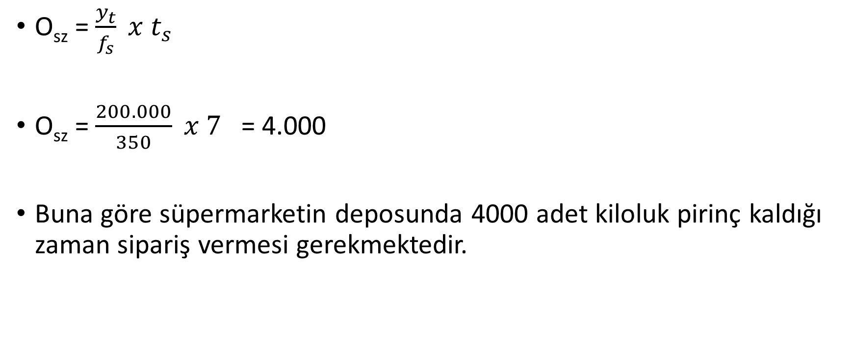
O_{sz} = $\frac{y_{t}}{f_{s}} x t_{s}$
O_{sz} = $\frac{200.000}{350} x 7$ = 4.000
Buna göre süpermarketin deposunda 4000 adet kiloluk pirinç kaldığı zaman sipariş vermesi gerekmektedir.

Slide 34
VED (Vital Essential Desirable) Yöntemi
V
Sınıflandırması
Stok en önemlidir. Bir sağlık işletmesinde EN ÇOK hayati öneme sahip olan Tıbbi Malzeme ve İlaçtır.
E
Sınıflandırması
Orta derecede hayati öneme sahiptir. Hastanenin kullanım kapasitesinde bulundurulur.
D
Sınıflandırması
Hayati önem taşımaz.

